Slide 1

Como Atualizações de Jogos Online Influenciam Sentimentos e Engajamento dos Jogadores
Eduardo Brito, Lucas Machado, Mariana Alves, Nataniel Geraldo , Pedro Motta e Victor Lion

Slide 2
Caracterização dos dados
Temos 2 tipos de dados:
Quantitativos e qualitativos para cada categoria de jogos.

Slide 3
Metodologia
Etapa 1. Seleção dos Jogos
Etapa 2. Coleta de Dados
Etapa 3. Processamento e Classificação dos Dados
Etapa 4. Análise Comparativa
Etapa 5. Interpretação dos Resultados

Slide 4
Seleção dos jogos
Todos os dados utilizados nesta pesquisa foram extraídos da plataforma SteamDB, que disponibiliza métricas públicas sobre o desempenho e histórico dos jogos da Steam.
Foram selecionadas 6 categorias de jogos para o estudo.
Action,
Adventure,
Casual,
Indie,
Racing
Strategy.
Para cada gênero, coletamos os 10 jogos mais jogados e filtramos novamente para os jogos que possuem dados completos disponíveis :

Slide 5
1. Coleta de Dados Quantitativos
📅 Data​
📦 Número de realeases​
🎮Número de jogadores​
👤 Seguidores​
⭐ Avaliações positivas e negativas

Slide 6
2. Coleta de Dados Qualitativos
Comentários de Jogadores (Reviews):
coletados da API oficial da Steam com Limite de 5.000 reviews por jogo que Serviram para medir o sentimento (positivo, neutro ou negativo) dos jogadores em relação às atualizações lançadas
Notas de Atualização (Patchnotes):
também coletadas API oficial da Steam com Limite de 5.000 patchnotes por jogo que Representam as mudanças feitas pelos desenvolvedores — correções, novos conteúdos, balanceamentos, etc. Foram comparadas aos sentimentos das reviews para ver se o retorno dos jogadores correspondia às atualizações.
Modelagem de Tópicos (LDA):
esses dados foram processados por um algoritimo LDA para Extrair os principais tópicos semânticos das patchnotes e reviews — por exemplo, identificar se as atualizações falavam mais de “recompensas”, “bugs” ou “novos conteúdos”.
Análise de Sentimentos (VADER):
foi realizada para Atribuir um valor de sentimento entre -1 (muito negativo) e +1 (muito positivo) para cada comentário. Essas pontuações foram comparadas ao número de jogadores e tipos de atualização.

Slide 7
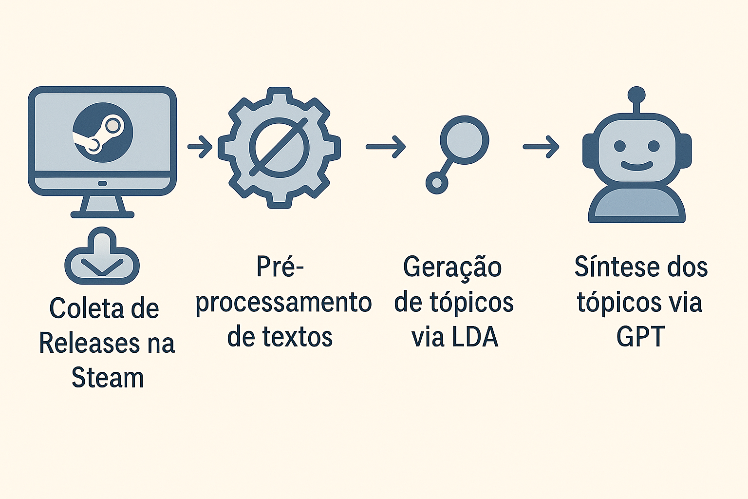
Fluxo de processamento das Releases

Slide 8
Dados analisados
Gênero | Nº jogos | Releases | Review
Action | 4 | 136 | 19.190
Adventure | 4 | 10.088 | 15.540
Casual | 5 | 2.535 | 19.991
Indie | 5 | 3.598 | 20.067
Racing | 4 | 6.402 | 10.326
Strategy | 3 | 3.919 | 12.156
Total | 25 | 26.678 | 97.270

Slide 9
Conclusão
Não há grande variação de número de jogadores entre releases para um mesmo jogo;
A percepção das atualizações variam de acordo com o gênero;
Independente do sentimento médio dos jogadores, não há grande variação com o número de comentários;
Releases com temáticas mais genéricas tendem a agradar mais os jogadores;
Artigo disponivel em:
https://github.com/ICEI-PUC-Minas-PPLES-TI/plf-es-2025-1-ti6-3150100-analise-feedback-jogos.git
https://www.overleaf.com/project/6828c97a9f3837b7197f7846

